Slide 1

CHỦ ĐỀ 3: SOẠN THẢO VĂN BẢN
BÀI 1: BƯỚC ĐẦU SOẠN THẢO VĂN BẢN

Slide 2

Khởi động

Slide 3



Hằng ngày các em viết bài trên lớp, làm bài tập, viết thư... là các em đã soạn thảo rồi đấy!.
Em đã soạn thảo văn bản bao giờ chưa?

Slide 4

BÀI 1: BƯỚC ĐẦU SOẠN THẢO VĂN BẢN

Slide 5

Bài 1: BƯỚC ĐẦU SOẠN THẢO VĂN BẢN
MỤC TIÊU BÀI HỌC
- Thực hiện được các thao tác lưu văn bản đã có sẵn để chỉnh sửa
- Soạn thảo và trình bày được văn bản ngắn trên phần mềm Word;

Slide 6

A. HOẠT ĐỘNG CƠ BẢN
1. Phần mềm Word
Word là phần mềm giúp em soạn thảo văn bản trên máy tính.
Biểu tượng của Word .

Slide 7

Quan sát Video sau và đưa ra cách khởi động phần mềm Word?

Slide 8
Để khởi động phần mềm Word:
Nháy đúp chuột vào biểu tượng để khởi động phần mềm.
Em hãy khởi động phần mềm trên máy của mình.
Nếu trên biểu tượng màn hình không có biểu tượng phần mềm Word em sẽ làm như sau:

Slide 9


Slide 10
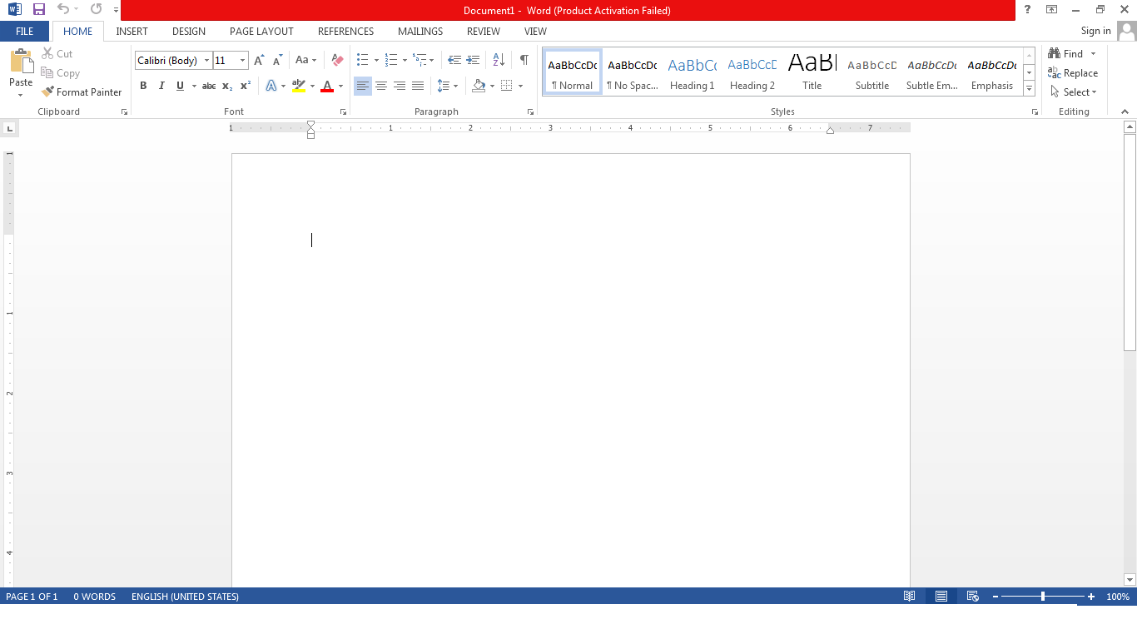
KHỞI ĐỘNG PHẦN MỀM
Màn hình làm việc của phần mềm Word
Bảng chọn
Vùng soạn thảo
Con trỏ soạn thảo

Slide 11
Chú ý:
Con trỏ nhấp nháy ở vùng soan thảo. Khi gõ phím, kí tự hoặc chữ cái xuất hiện tại vị trí con trỏ, đồng thời con trỏ sẽ dịch chuyển về phía bên phải kí từ đó.

Slide 12
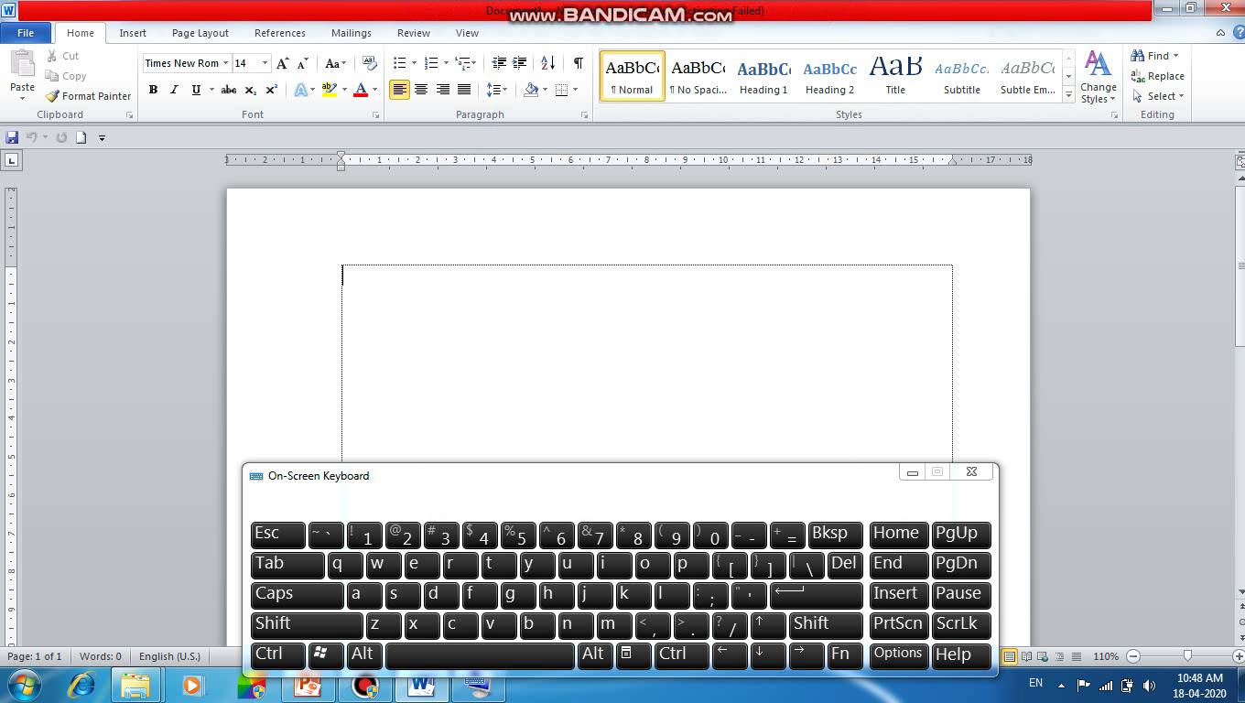
Muốn viết chữ hoa ta làm thế nào?

Slide 13
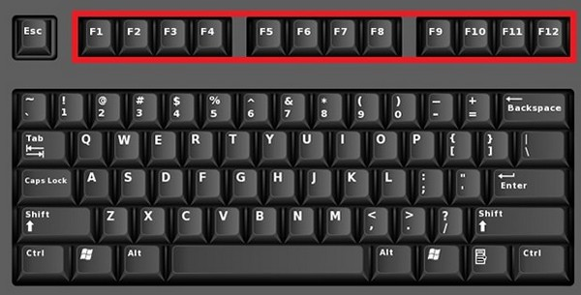
Muốn viết chữ hoa:
*Chú ý:
Để gõ chữ hoa, em có thể nhấn phím Caps Lock trên bàn phím, nhấn thêm một lần nữa để chuyển về chế độ gõ chữ thường.
VD: Tam Thuấn

Slide 14
Để xuống dòng ta nhấn phím nào?

Slide 15
Trả lời câu hỏi:
Phần mềm soạn thảo văn bản có tên là gì?
Muốn soạn thảo văn bản em làm thế nào?
Để viết hoa em sử dụng phím nào?
Để xuống dòng em sử dụng phím nào?

Slide 16
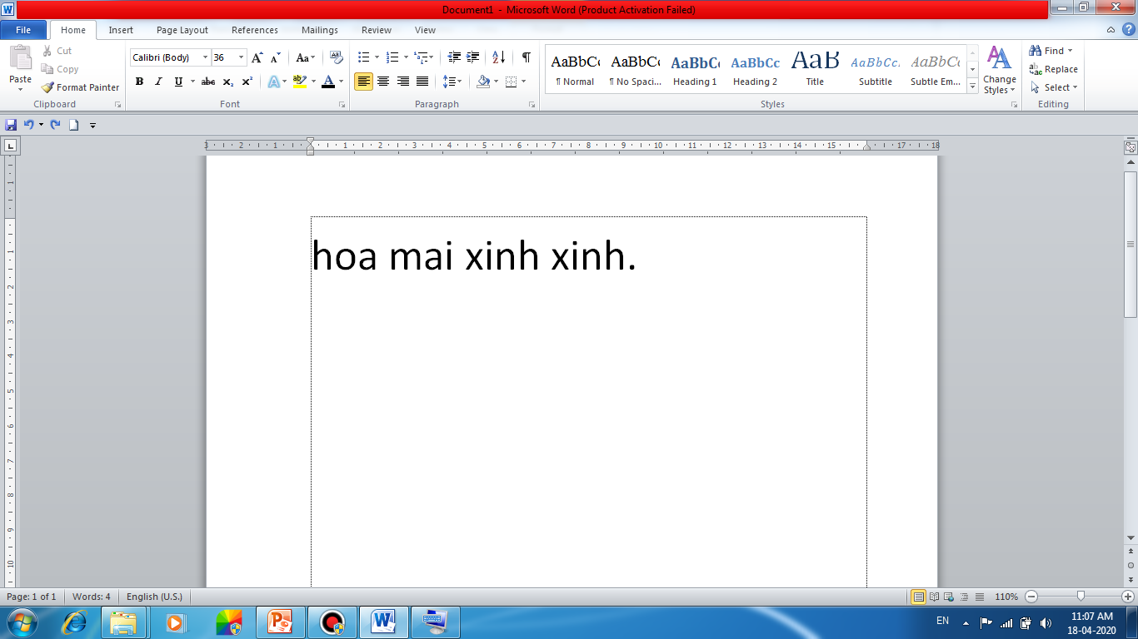
2. Soạn thảo văn bản:
Làm thế nào để soạn thảo văn bản?
Em hãy quan sát và cho cô biết vị trí của con trỏ soạn thảo?

Slide 17
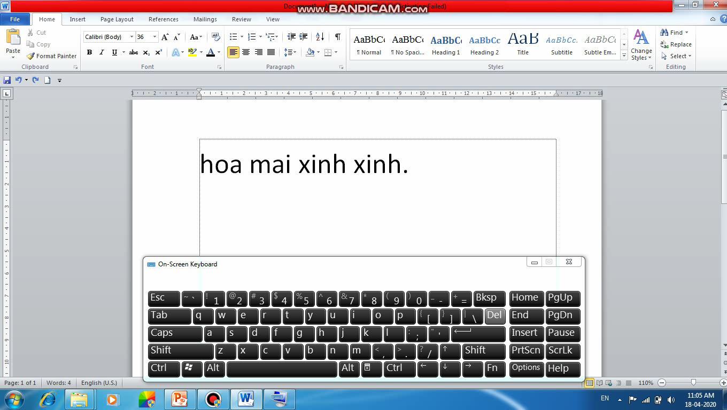
Khi soạn thảo văn bản nếu gõ sai em phải làm gì?

Slide 18
Có hai cách xóa kí tự:
Cách 1: Nhấn phím Delete (xóa kí tự bên phải con trỏ)
VD: hoa mai xinh xinh.
→hoa mai xin xinh.
Cách 2: Nhấn phím Backspace (xóa kí tự bên trái con trỏ)
VD: hoa mai xinh xinh.
→hoa mai xih xinh.

Slide 19
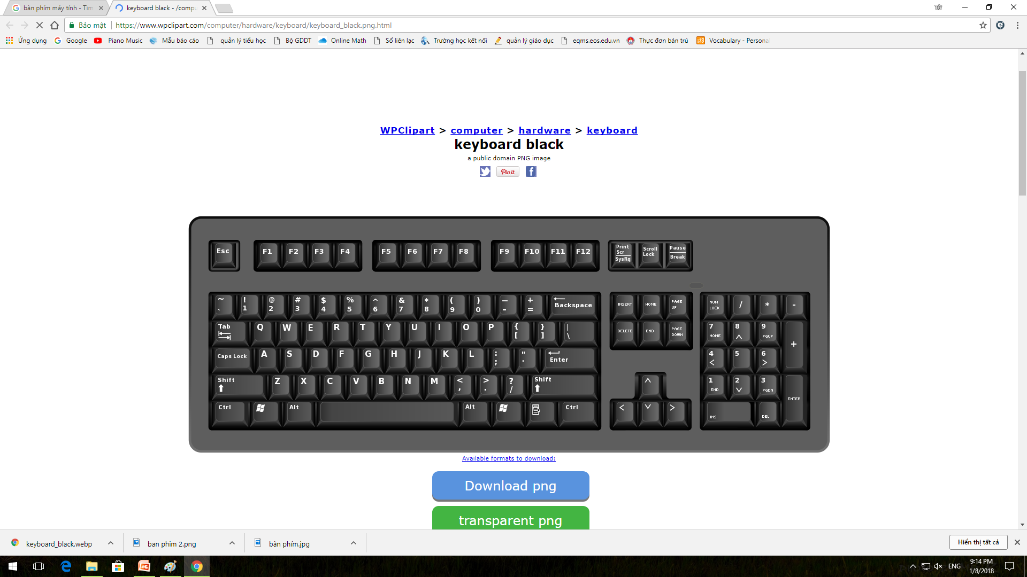
Quan sát phím Backspace và phím Delete trên bàn phím:
VD: Sử dụng phím Backspace và Delete để xóa văn bản theo mẫu sau:
Tam Thuấn

Slide 20
CHỦ ĐỀ 3: SOẠN THẢO VĂN BẢN
BÀI 1: BƯỚC ĐẦU SOẠN THẢO VĂN BẢN

Slide 21
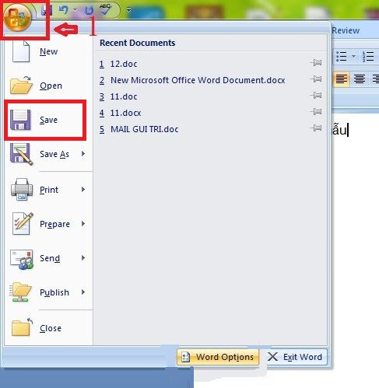
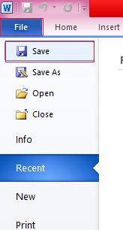
3. Lưu văn bản
Bước 1: Chọn File
Bước 2: Chọn Save
Bước 3: Đặt tên cho văn bản rồi chọn nơi cần lưu.
Bước 4: Chọn Save để lưu văn bản

Slide 22
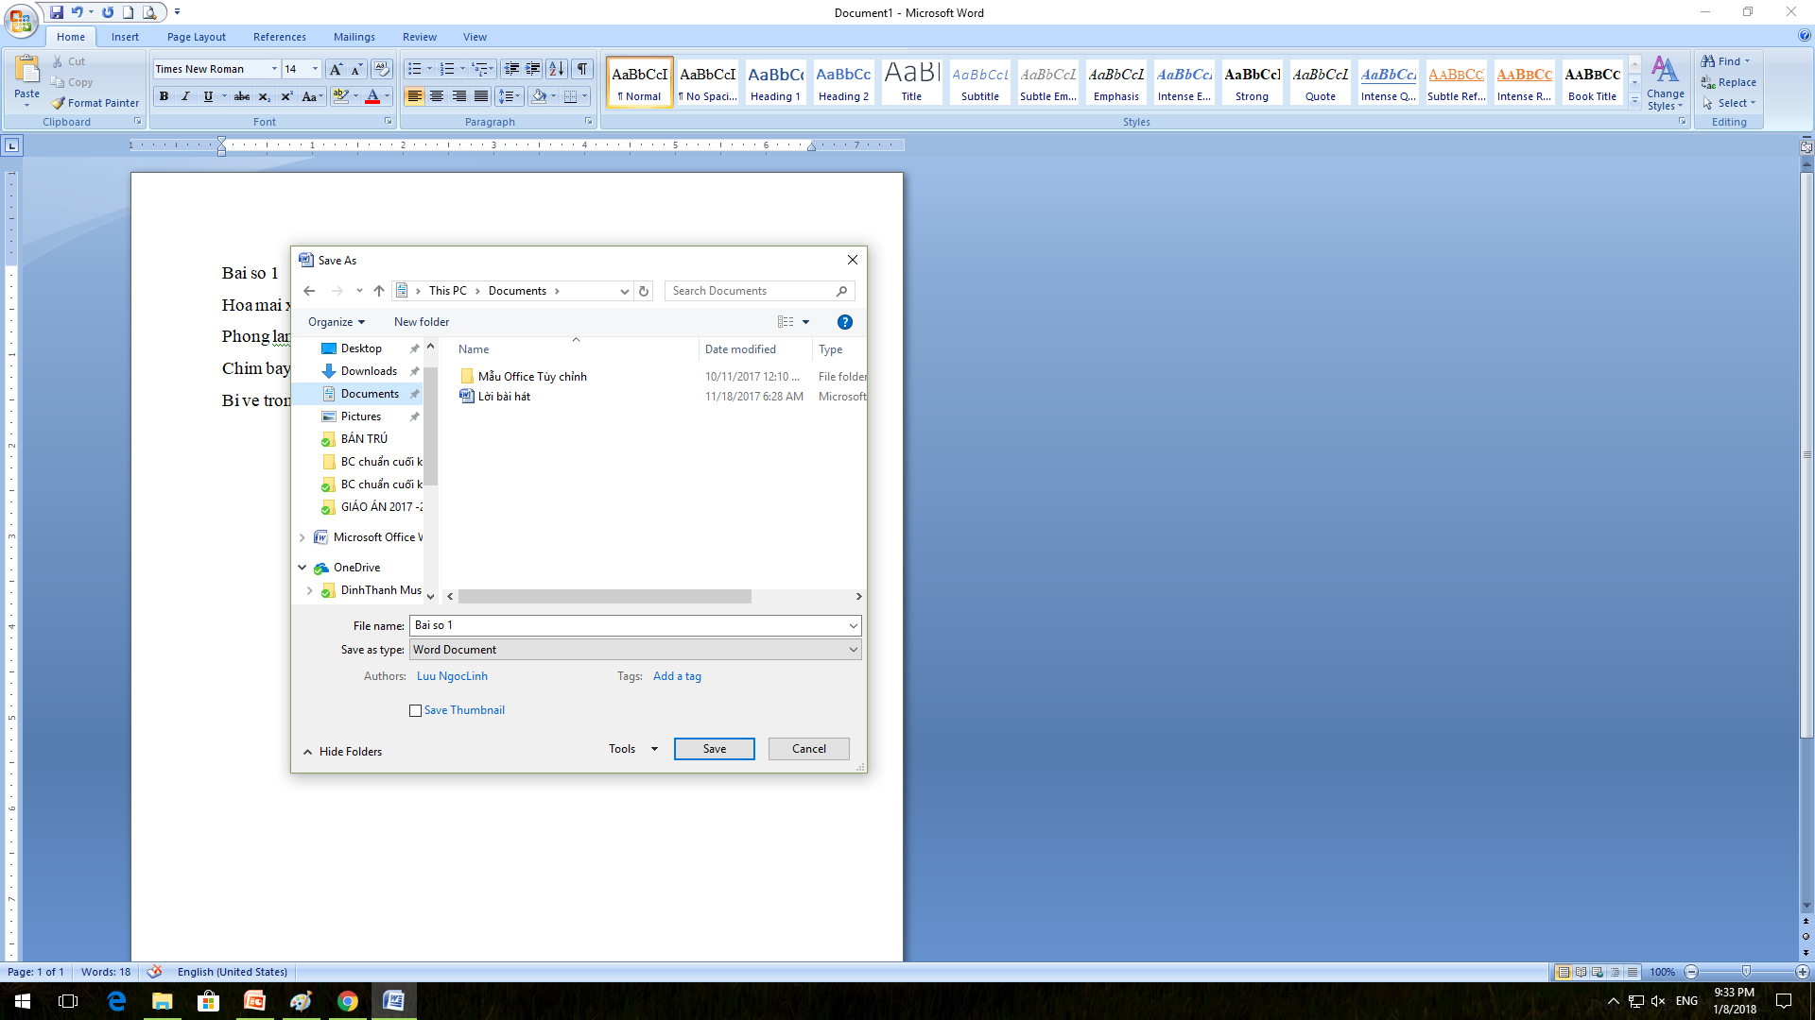
3. Lưu văn bản
Bước 1: Chọn File
Bước 2: Chọn Save
Bước 3: Đặt tên cho văn bản rồi chọn nơi cần lưu.
Bước 4: Chọn Save để lưu văn bản

Slide 23
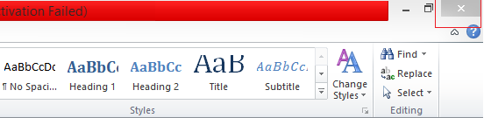
4. Đóng trang soạn thảo
Làm thế nào để đóng trang soạn thảo?

Slide 24
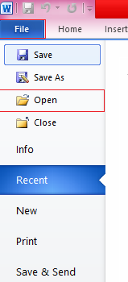
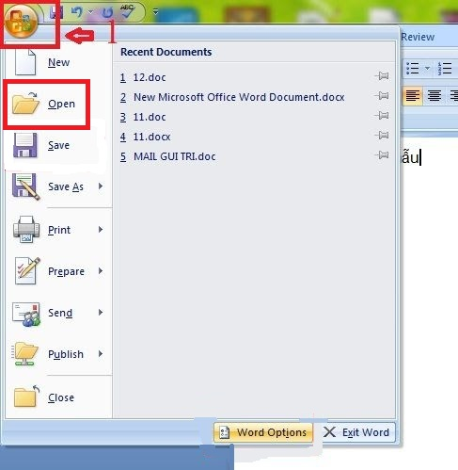
5. Mở văn bản có sẵn
Bước 1: Chọn File
Bước 2: Chọn Open
Bước 3: Cửa sổ Open hiện ra, nháy chuột chọn vào tên văn bản trong thư mục lưu trữ.
Bước 4: Chọn Open để mở văn bản.

Slide 25
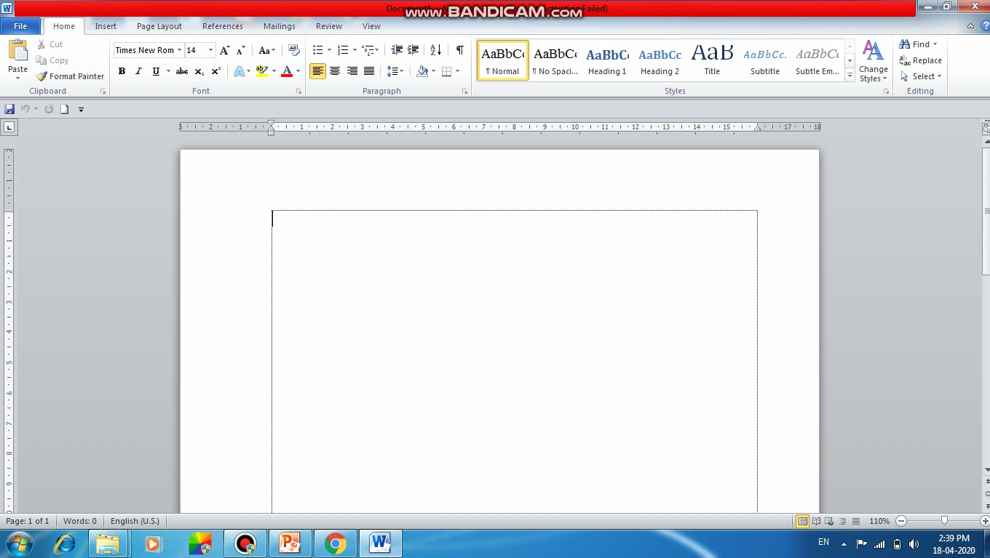

Slide 26
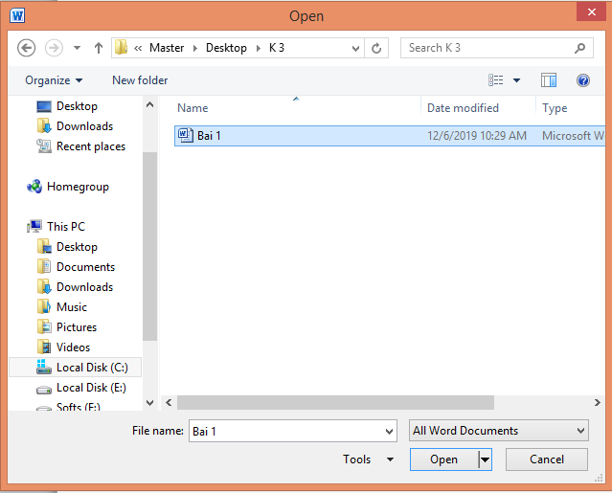
5. Mở văn bản có sẵn
Bước 1: Chọn File
Bước 2: Chọn Open
Bước 3: Cửa sổ Open hiện ra, nháy chuột chọn vào tên văn bản trong thư mục lưu trữ.
Bước 4: Chọn Open để mở văn bản.

Slide 27


Slide 28
HOẠT ĐỘNG THỰC HÀNH
Trao đổi với bạn rồi thực hiện các yêu cầu sau:
a. Khởi động chương trình Word.
b. Tập gõ không dấu nội dung sau vào trang soạn thảo.
Trời cao trong xanh
sương sớm long lanh
mặt nước xanh xanh
cành lá rung rinh.
Bầy chim non
Hát ca vang
Đàn bướm múa tung tăng lượn.
Theo bước chân đi tới trường.
(Trích Ca ngợi Tổ Quốc – Hoàng Vân)
c. Đặt tên cho văn bản rồi lưu vào thư mục máy tính.
d. Đóng trang soạn thảo văn bản.
e. Mở văn bản vừa soạn thảo để kiểm tra nội dung, gõ thêm vài dòng theo ý em rồi lưu văn bản.

Slide 29
Củng cố:
Em hãy nêu cách lưu văn bản?
Em hãy nêu cách mở văn bản có sẵn?

Slide 30
Dặn dò:
Về nhà học và chuẩn bị “Bài 2. Gõ các chữ ă, â, đ, ê, ô, ơ, ư”.

Slide 31


